Slide 1

로봇부
로봇부
양승주 010-2711-6409

Slide 2

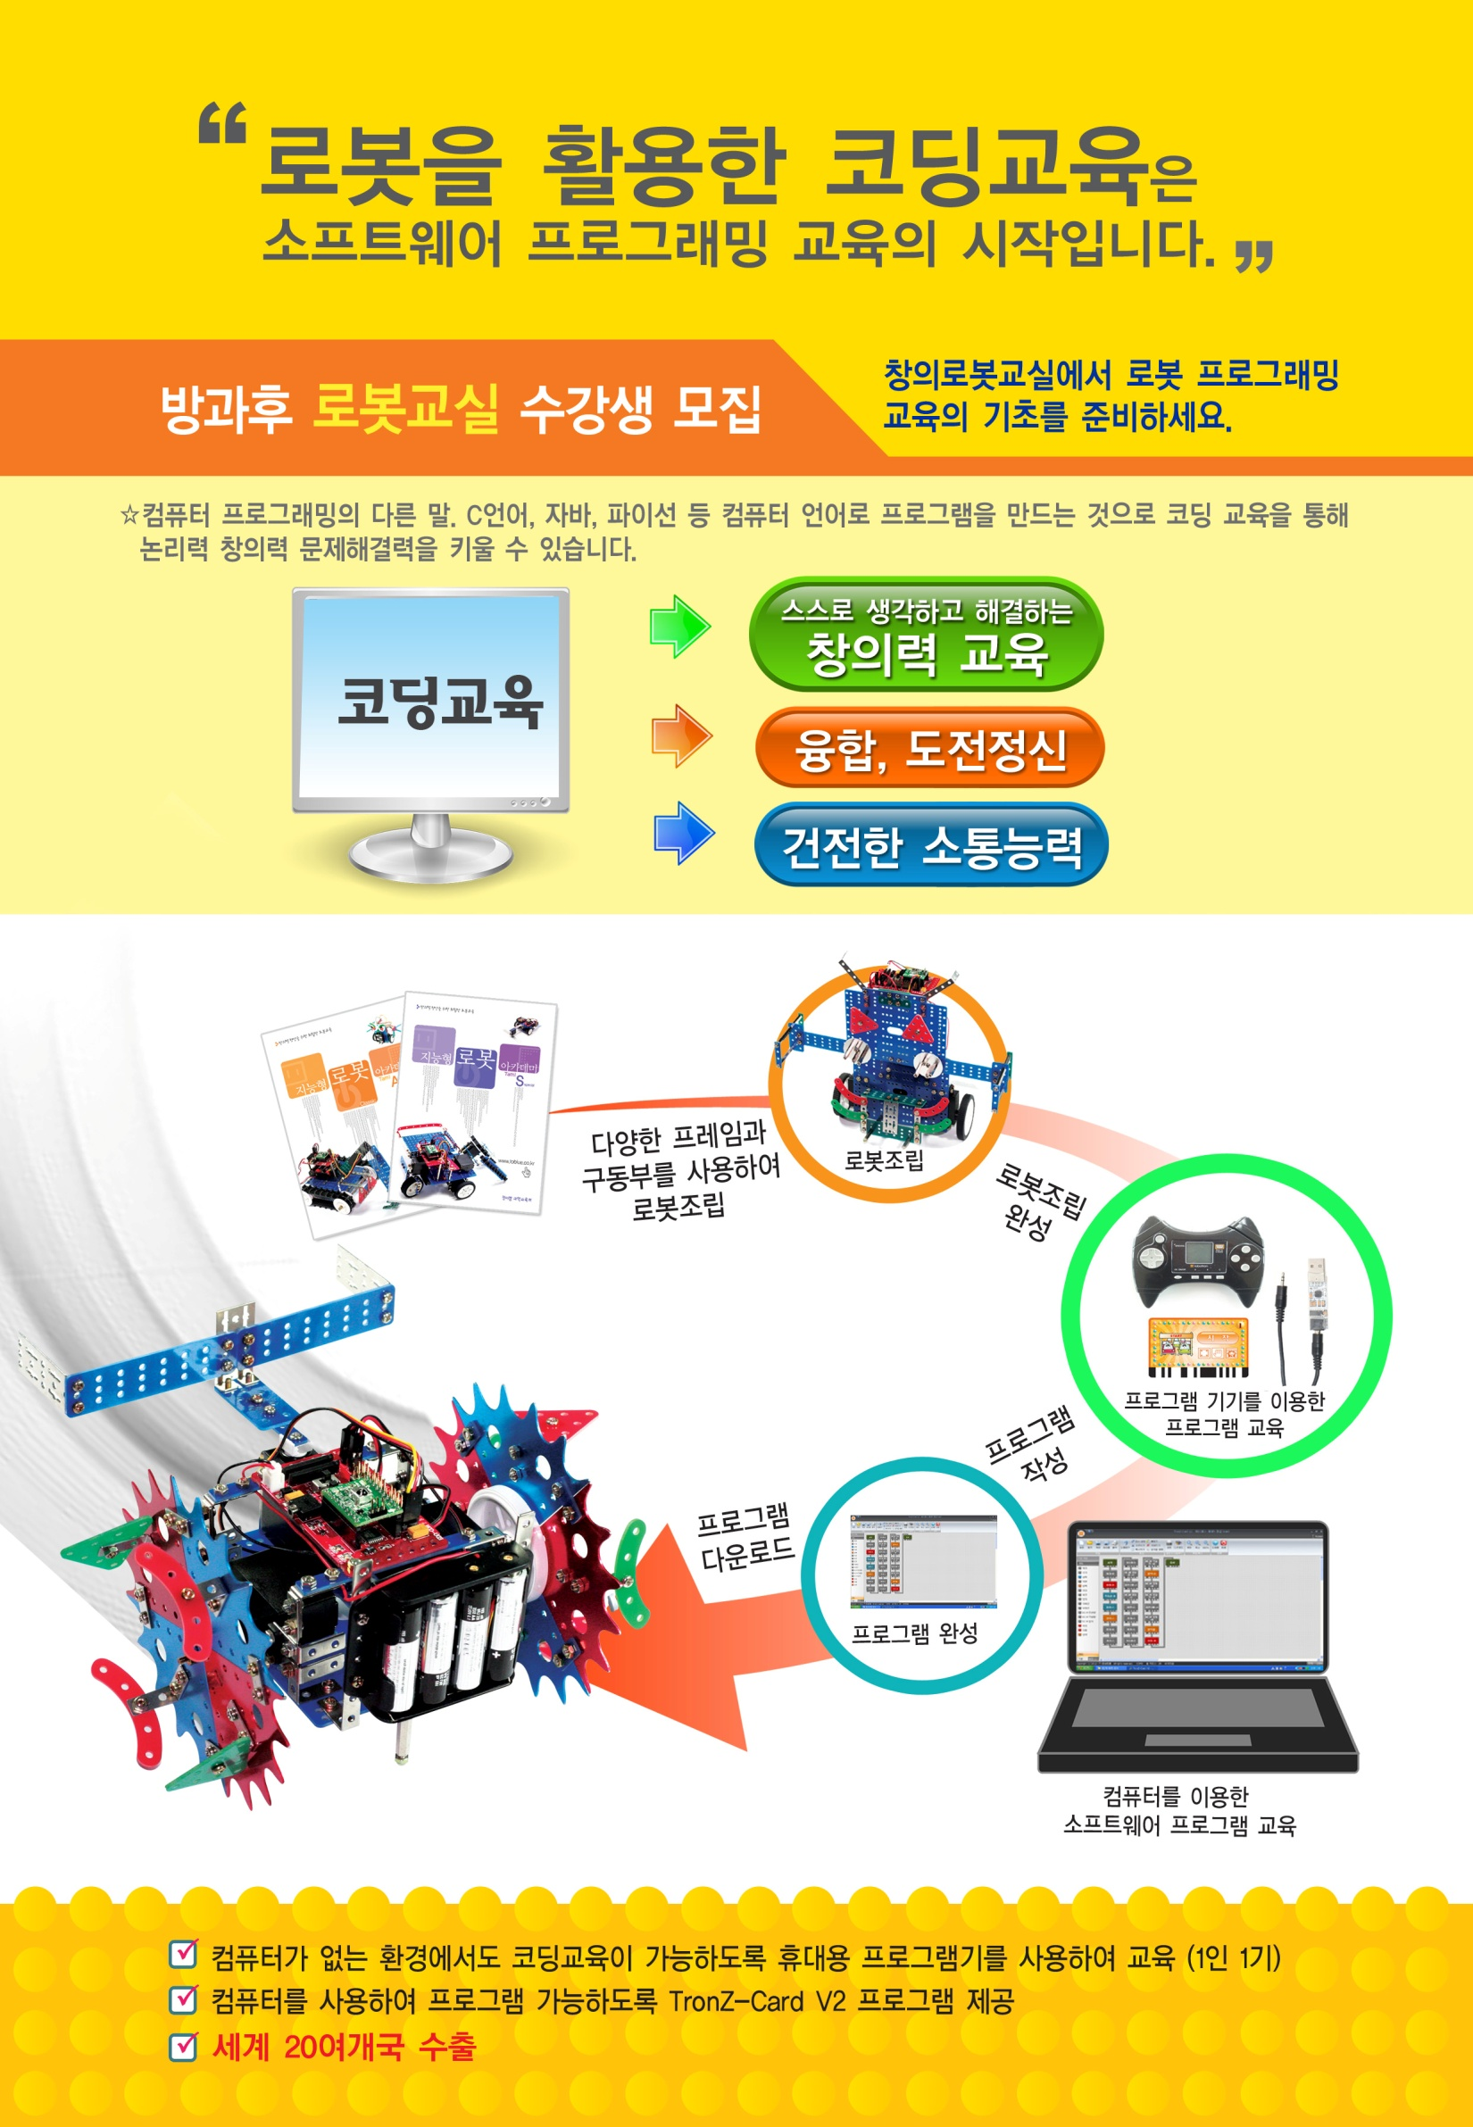
전문강사 한경혜: 010-8941-3349

